Slide 1
BAHAN PENYEGAR
PERTEMUAN 11
PRITA DHYANI, M.Si; YUGES SAPUTRI, M.Sc, DUDUNG ANGKASA, M.Nutrition
PROGRAM STUDI ILMU GIZI, FAKULTAS ILMU-ILMU KESEHATAN

Slide 2
Definisi
Bahan penyegar adalah semua bahan nabati yang dapat meningkatkan semangat pemakainya, karena mengandung senyawa perangsang yang termasuk golongan alkaloid

Slide 3
KOMODITAS TEH
Spesies Teh
Dua varietas utama tanaman teh adalah Camellia sinensis dan Camellia assamica. Perbedaan di antara kedua varietas tersebut adalah sebagai berikut:
a. Camellia sinensis
- varietas teh berdaun kecil
- tumbuh dengan baik di daerah pegunungan tinggi berhawa dingin.
b. Camellia assamica
- varietas teh berdaun besar
- tumbuh paling baik di daerah beriklim tropis yang lembab.

Slide 4
Kandungan Kimia dalam Teh
Zat | % Bahan kering
Selulosa dan serat kasar | 34
Protein | 17
Khlorofil dan pigmen | 1,5
Tanin | 25
Pati | 0,5
Kafein | 4
Asam amino | 8
Gula | 3
Abu | 5,5

Slide 5
Teh mempunyai kandungan bahan kimia yang spesifik antara lain:
1. Polifenol
Berupa katekin dan flavanol. Senyawa ini berfungsi sebagai antioksidan:
Jenis polifenol pada teh yang telah teridentifikasi dan tingkat kandungan rata-rata adalah:
1. Katekin, antara : 63 - 210 mg%
2. Flavanol, antara : 14 - 21 mg%
3. Tearubigin, antara : 0 - 28 mg%
4. Polifenol lainnya antara : 266 - 273 mg%

Slide 6
2. Vitamin E
Dalam satu cangkir teh mengandung vitamin E sebanyak sekitar 100-200 IU
3. Vitamin C
sebagai antioksidan
4. Vitamin A
Vitamin A yang ada pada teh berbentuk betakaroten

Slide 7
Teknologi Pengolahan

Slide 8
Dari aspek pengolahannya jenis teh yang dihasilkan dibedakan menjadi :
a. Teh Hitam
- Dirajang sebelum diproses
- Dijemur di bawah sinar matahari agar terjadi reaksi kimiawi sebelum diproses
- Proses tersebut menghasilkan cita rasa dan warna yang khas dari teh hitam
b. Teh Oolong
Dipetik kemudian dilakukan pemeraman agar terjadi oksidasi parsial (30ºC, 3 jam)
Pemasakan dengan suhu tinggi selama 10 menit, diaduk secara hati-hati.
Daun dibuat tidak pecah.

Slide 9
c. Teh Hijau
Cara yang digunakan lebih sederhana
Tidak menggunakan fermentasi -> mekanis
Pelayuan -> menggilas mekanis -> pengeringan

Slide 10
d. Teh Putih
Teh ini didapat dari pucuk-pucuk daun teh muda (Camelia sinensis) yang belum terbuka, dipetik sebelum waktunya.
Pucuk muda ini masih diselimuti dengan bulu-bulu halus berwarna perak yang nantinya bila mengering akan berubah warna menjadi putih
Proses : hanya melalui pelayuan dan pengeringan dengan sinar matahari segera setelah pemetikan , tanpa melalui proses fermentasi maupun penggilingan sehingga tidak merusak bentuk teh putih yang sebenarnya

Slide 11
- Produksi teh dunia:
teh hitam = 78 persen
teh hijau = 20 persen
teh oolong = 2 persen
teh putih = < 2 persen

Slide 12
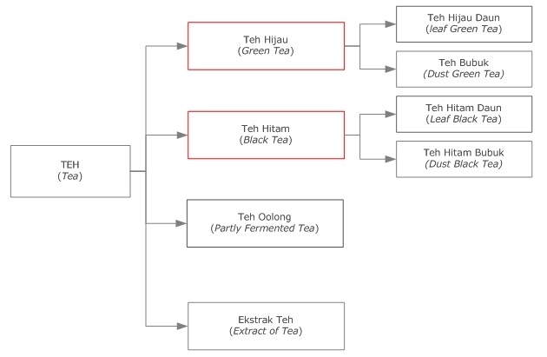
Pohon Industri teh

Slide 13
Produk teh yang lain
Teh celup
Teh dikemas dalam kantong kecil yang biasanya dibuat dari kertas. Teh celup sangat populer karena praktis untuk membuat teh, tapi pencinta teh kelas berat biasanya tidak menyukai rasa teh celup.
Teh seduh (daun teh)
Teh dikemas dalam kaleng atau dibungkus dengan pembungkus dari plastik atau kertas. Takaran teh dapat diatur sesuai dengan selera dan sering dianggap tidak praktis. Saringan teh dipakai agar teh yang mengambang tidak ikut terminum.
Teh yang dipres
Teh dipres agar padat untuk keperluan penyimpanan dan pematangan. Teh dijual dalam bentuk padat dan diambil sedikit demi sedikit sewaktu mau diminum. Teh yang sudah dipres mempunyai masa simpan yang lebih lama dibandingkan daun teh biasa.

Slide 14
Teh stik
Teh dikemas di dalam stik dari lembaran aluminium tipis yang mempunyai lubang-lubang kecil yang berfungsi sebagai saringan teh.
Teh instan
Teh berbentuk bubuk yang tinggal dilarutkan dalam air panas atau air dingin. Teh instan ada yang mempunyai rasa vanilla, madu, dan buah-buahan atau dicampur susu bubuk.

Slide 15
KOMODITAS KOPI
a. Spesies Kopi
Kopi merupakan bahan penyegar yg biasanya disajikan dalam bentuk minuman yg dibuat dari biji tanaman kopi yg telah dipanggang. Tanaman kopi terbagi menjadi 2 spesies, yaitu arabika dan robusta.
1. Kopi Arabika/Coffea arabica
Kopi yang pertama kali dikembangkan di dunia
Kopi jenis ini yang paling banyak diproduksi, yaitu sekitar lebih dari 60 % produksi kopi dunia.
Kopi arabika dari spesies Coffea arabica menghasilkan jenis kopi yang terbaik.
Pohon spesies ini biasanya tumbuh di daerah dataran tinggi. Tinggi pohon kopi ini antara 4 hingga 6 meter. Kopi arabika memiliki kandungan kafein tidak lebih dari 1,5%

Slide 16
2. Kopi Robusta/Coffea canephora
Tinggi pohon Coffea canephora mencapai 12 meter dan dapat ditanam di daerah yang lebih rendah dibanding kopi arabika.
Biasanya digunakan sebagai kopi instant, memiliki kandungan kafein yang lebih tinggi, serta aroma kopi yang lebih kuat. Kandungan kafein pada kopi robusta mencapai 2,8 %.
Produksi kopi robusta saat ini mencapai sepertiga produksi kopi seluruh dunia.

Slide 17
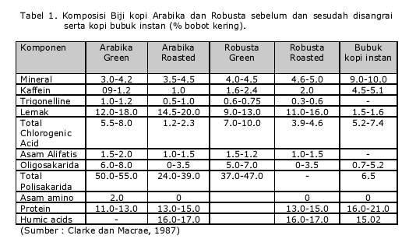
Komposisi Kimia

Slide 18
Senyawa kimia yang khas terdapat pada kopi adalah kafein.
Kafein merupakan senyawa kimia alkaloid yang dikenal sebagai trimetilsantin dengan rumus molekul C8H10N4O2.
Senyawa kafein dapat mempengaruhi sistem saraf pusat, otot dan ginjal.

Slide 19
Pengaruhnya terhadap sistem saraf pusat adalah menciptakan keadaan yg mencegah rasa kantuk, menaikkan daya tangkap panca indera, mempercepat daya pikir, meningkatkan kerja otak dan mengurangi rasa lelah.
Konsumsi kafein harus dilakukan dengan hati-hati, terutama bagi seseorang yg sensitif atau beresiko tinggi menderita gangguan fungsi jantung dan ginjal.

Slide 20
Potensi Kopi di Indonesia
Areal perkebunan kopi di Indonesia mencapai lebih dari 1.291 juta hektar dimana 96% di antaranya adalah areal perkebunan kopi rakyat.
Saat ini, kopi sebagai komoditi ekspor Indonesia menempati posisi ke-4 terbesar setelah Kolombia, Brasil, dan Vietnam.

Slide 21
Panen
Pemanenan buah kopi dilakukan secara manual dengan cara memetik buah yang telah masak (berwarna merah). Buah kopi yang telah masak juga mempunyai daging buah lunak dan berlendir serta mengandung senyawa gula yang relatif tinggi sehingga rasanya manis

Slide 22
Pasca Panen
Sortasi buah dilakukan untuk memisahkan buah yang superior (masak, seragam) dari buah inferior (cacat, hitam, pecah, berlubang dan terserang hama/penyakit).
Hal yang harus dihindari adalah menyimpan buah kopi selama lebih dari 12 jam, karena akan menyebabkan pra-fermentasi sehingga aroma dan citarasa biji kopi menjadi kurang baik dan berbau busuk (fermented).

Slide 23
Teknologi Pengolahan
1. Pengolahan Cara Kering
Metoda pengolahan cara kering banyak dilakukan mengingat kapasitas olah kecil, mudah dilakukan, peralatan sederhana dan dapat dilakukan di rumah petani. Langkah-langkah pengolahan kering kopi adalah sebagai berikut:
a. Pengeringan Kopi yang sudah di petik dan disortasi harus sesegera mungkin dikeringkan agar tidak mengalami proses kimia yang bisa menurunkan mutu.
b. Pengupasan kulit ( Hulling)
Hulling pada pengolahan kering bertujuan untuk memisahkan biji kopi dari kulit buah, kulit tanduk dan kulit arinya. Hulling dilakukan dengan menggunakan mesin pengupas (huller).

Slide 24
2. Pengolahan Cara Basah
a. Pengupasan Kulit Buah
Pengupasan kulit buah dilakukan dengan menggunakan alat dan mesin pengupas kulit buah (pulper).
b.Fermentasi Fermentasi umumnya dilakukan untuk pengolahan kopi Arabika, bertujuan untuk meluruhkan lapisan lendir yang ada dipermukaan kulit tanduk biji kopi. Selain itu, fermentasi mengurangi rasa pahit.
Ada dua macam cara fermentasi kopi yaitu dengan cara basah dan kering. Fermentasi dengan cara basah dilakukan dengan merendam biji kopi dalam genangan air, sedangkan cara kering dengan cara menyimpan biji kopi basah di dalam wadah plastik yang bersih atau dengan menumpuk biji kopi di dalam bak semen dan ditutup dengan karung goni.

Slide 25
c. Pencucian
Pencucian bertujuan menghilangkan sisa lendir hasil fermentasi yang menempel di kulit tanduk.
d. Pengeringan Pengeringan bertujuan mengurangi kandungan air biji kopi dari 60 – 65 % menjadi maksimum 12,5 %. Pada kadar air ini, biji kopi relatif aman dikemas dalam karung dan disimpan dalam gudang pada kondisi lingkungan tropis. Pengeringan dilakukan dengan cara penjemuran, mekanis, dan kombinasi keduanya.
e. Pengupasan kulit kopi
Pengupasan dapat dilakukan dengan menggunakan mesin pengupas (huller).

Slide 26
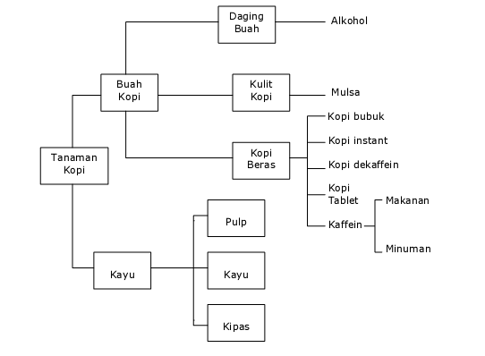
Pohon Industri Kopi

Slide 27
Kopi Bubuk
1. Roasting
Roasting merupakan proses Penyangraian biji kopi yang tergantung pada waktu dan suhu yang ditandai dengan perubahan kimiawi yang signifikan.
Berdasarkan suhu penyangraian yang digunakan kopi sangrai dibedakan atas 3 golongan yaitu : ligh roast suhu yang digunakan 193 sampai 199°C, medium roast suhu yang digunakan 204°C dan dark roast suhu yang digunakan 213 sampai 221°C.
Penyangraian sangat menentukan warna dan cita rasa produk kopi yang akan dikonsumsi,

Slide 28
2. Penggilingan
Penggilingan kopi skala luas selalu menggunakan gerinda beroda (roller)
Hasil penggilingan biji kopi dibedakan menjadi: coarse (bubuk kasar), medium (bubuk sedang), fine (bubuk halus), very, fine (bubuk amat halus). Pilihan kasar halusnya bubuk kopi berkaitan dengan cara penyeduhan kopi yang digemari oleh masyarakat.
3. Pengemasan

Slide 29
Kopi Instan
Kopi instan merupakan kopi yang bersifat mudah larut dengan air (soluble) tanpa meninggalkan serbuk.
Pengolahan kopi instan yang essensial berupa produksi ekstrak kopi melalui tahap : penyangraian (roasting), penggilingan (grinding), Ekstraksi, Drying (Spray Drying maupun Freze Drying) dan pengemasan produk

Slide 30
KOMODITAS COKLAT
Kandungan Coklat
Asam Stearat (35%) dan Asam Palmitat (25%).
Asam Oleat (35%) dan Asam Linoleat (3%)
Theobromin Theobromin dalam cokelat memberi kontribusi kafein dalam jumlah sedikit, yang berfungsi untuk menstimulasi system saraf.

Slide 31
Polyphenol Coklat mengandung polyphenol dalam jumlah yang cukup tinggi dan bisa berfungsi sebagai antioksidan.
Phenyletylamine Phenyletylamine merupakan amphetamine yang dapat mendorong aktivitas saraf sehingga pengkonsumsi coklat dapat lebih berkonsentrasi dan menghilangkan kantuk.

Slide 32
Katekin Merupakan antioksidan kuat yang terkandung dalam coklat. Katekin juga dijumpai pada teh meski jumlahnya tidak sebanyak yang terkandung pada coklat.
Coklat juga mengandung beberapa vitamin yang berguna bagi tubuh seperti vitamin A, vitamin B₁, vitamin C, vitamin D, dan vitamin E. Selain itu, coklat juga mengandung zat maupun nutrisi yang penting untuk tubuh seperti zat besi, kalium dan kalsium. Kakao juga merupakan sumber magnesium alami tertinggi.

Slide 33
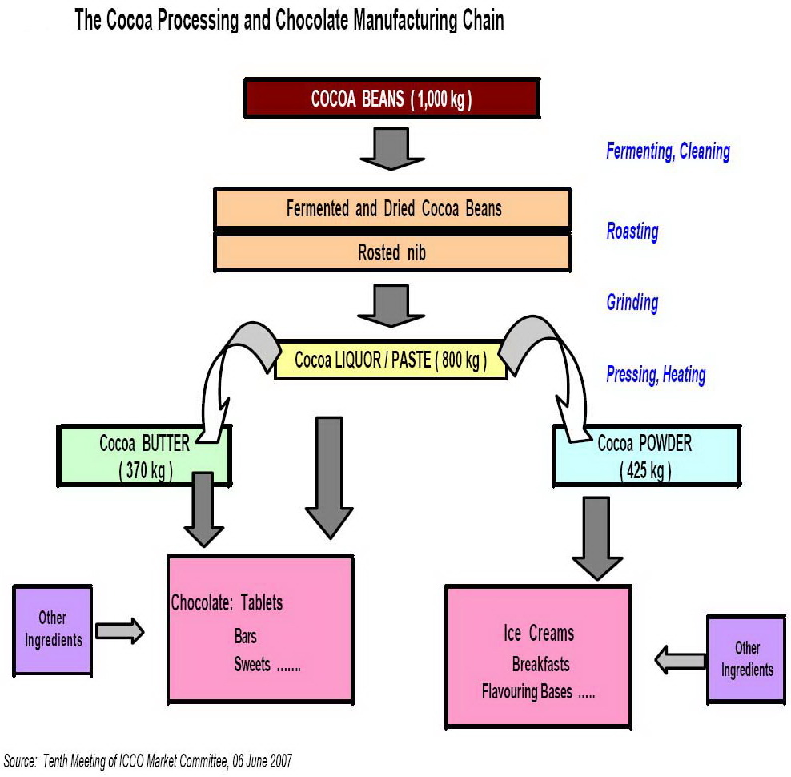
Teknologi Pengolahan

Slide 34
Terima kasih

